Slide 1
PRZESTRZEŃ ITERACJI
Tomasz Hliwiak

Slide 2
Agenda
Konstruowanie przestrzeni iteracji
Kolejność obliczeń w pętlach zagnieżdżonych
Formułowanie macierzy nierówności
Dołączanie stałych symbolicznych
Kontrolowanie kolejności uruchamiania
Zamiana osi

Slide 3
Konstruowanie przestrzeni iteracji

Slide 4
Przestrzenie w modelu transformacji
Przestrzeń iteracji
Przestrzeń danych
Przestrzeń procesora

Slide 5
Przestrzeń iteracji
Są to wszystkie kombinacje wartości indeksów w obrębie pętli zagnieżdżonych
Najczęściej mamy do czynienia z przestrzeniami kwadratowymi (macierze)
Często wartości graniczne indeksów moga zależeć od indeksów pętli zewnętrznych

Slide 6
Tworzenie przestrzeni iteracji z pętli zagnieżdżonych - założenia
Każda pętla posiada jedną zmienną indeksową
Indeks inkrementowany o 1
Jeśli inkrementujemy o c > 1 indeks można zastąpić wyrażeniem c*i + a
Granice zmiennych indeksowych powinny być zapisane jako afiniczne wyrażenia z indeksów pętli zewnętrznych

Slide 7
Tworzenie przestrzeni iteracji z pętli zagnieżdżonych – przykład przekształcenia
for (i = 2; i <= 100; i = i+3) z[i] = 0;
for (j = 0; j <= 32; j++) z[3*j + 2] = 0;

Slide 8
Tworzenie przestrzeni iteracji z pętli zagnieżdżonych
Używanie for w pętlach zagnieżdżonych
Pętle while i repeat można zastąpić pętlą for gdy istnieje zmienna indeksowa i znane są jej granice

Slide 9
Tworzenie przestrzeni iteracji z pętli zagnieżdżonych
i = 0;
while(i < 100){
<instrukcje nie mające wpływu na i>
i = i+1;
}
Pętla while z oczywistymi ograniczeniami

Slide 10
Tworzenie przestrzeni iteracji z pętli zagnieżdżonych
i = 0;
while(1){
<instrukcje>
i = i+1;
}
Nie jest oczywiste czy i kiedy petla zostanie zakończona

Slide 11
Tworzenie przestrzeni iteracji z pętli zagnieżdżonych
i = 0;
while(i < n){
<instrukcje nie mające wpływu na i oraz n>
i = i+1;
}
Nie jest znana wartość n, nie wiemy kiedy pętla zakończy działanie

Slide 12
Modelowanie
W 2 ostatnich przykładach, zakładamy, że i ma górną granice w nieskończoności.
Pętle o d zagłębieniach modelujemy przestrzenią d-wymiarową
k-ty wymiar przestrzeni reprezentuje k-tą pętlę licząc od pętli zewnętrznej
Punkt A(x₁, x₂, ..., x_{d}) w przestrzeni reprezentuje wartości wszystkich zmiennych indeksowych

Slide 13
Modelowanie cd.
Nie wszystkie punkty z przestrzenii reprezentują możliwe do uzyskania wartości indeksów
Przestrzeń iteracji dzielona jest na część pozytywną (są iteracjami w programie) i negatywną – granice jako wyrażenia afiniczne pętli zewnętrznych

Slide 14
Modelowanie cd.
Przecięcie (AND) wszystkich równań liniowych reprezentuje część pozytywną, definiującą wielościan wypukły nazwany przestrzenią iteracji dla zagnieżdżonych pętli.

Slide 15
Właściwości wielościanu wypukłego
Jeśli punkty A i B leżą wewnątrz wielościanu, to wszystkie punkty leżące na prostej łączącej te punkty, leżą także wewnątrz tego wielościanu

Slide 16
Modelowanie
Wszystkie iteracje w pętlach reprezentowane są przez punkty o współrzędnych całkowitych, leżące wewnątrz wielościanu wyznaczonego przez nierówności określające granice iteracji.

Slide 17
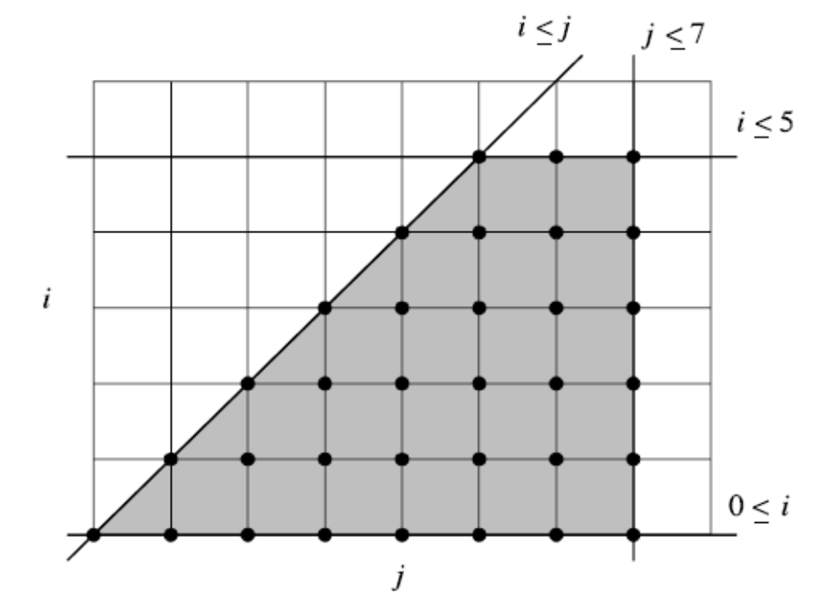
Przykład
for(i = 0; i <= 5; i++)
for(j = i; j <= 7; j++)
z[j,i] = 0;

Slide 18
Kolejność wykonywania dla pętli zagnieżdżonych

Slide 19

Kolejność wykonywania dla pętli zagnieżdżonych
Wykonanie sekwencyjne w przestrzeni iteracji według porządku leksykograficznego
Wektor i = [i₀, i₁, ..., i_{n}] jest leksykograficznie mniejszy od i’ = [i’₀, i’₁, ..., i’_{n’}], co oznaczamy wtedy i tylko wtedy, gdy istnieje m < min (n, n’) takie, że [i₀, i₁, ..., i_{m}] = [i’₀, i’₁, ..., i’_{m}],
oraz i_{m+1} < i’_{m+ 1}
Uwaga! m = 0 jest możliwe i dosyć często spotykane

Slide 20
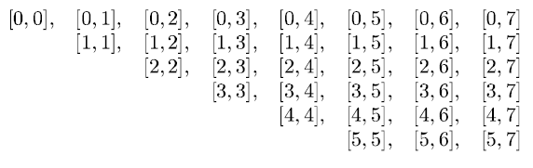
Przykład
for(i = 0; i <= 5; i++)
for(j = i; j <= 7; j++)
z[j,i] = 0;

Slide 21
Formułowanie macierzy nierówności

Slide 22
Formułowanie macierzy nierowności
Iteracje w i – zagnieżdżonej pętli moga być reprezentowane jako:
{ i w Z^{d} | Bi + b ≥ 0 }
Gdzie:
Z – przestrzen liczb całkowitych
B – macierz d×d liczb całkowitych
b – wektor liczb całkowitych, o długości d
0 - wektor 0 o długości d

Slide 23
Przykład
for(i = 0; i <= 5; i++)
for(j = i; j <= 7; j++)
z[j,i] = 0;
Mamy i ≥ 0 oraz i ≤ 5
j ≥ i oraz j ≤ 7
Każdą z tych nierówności przedstawiamy w formie ui + vj + w ≥ 0

Slide 24
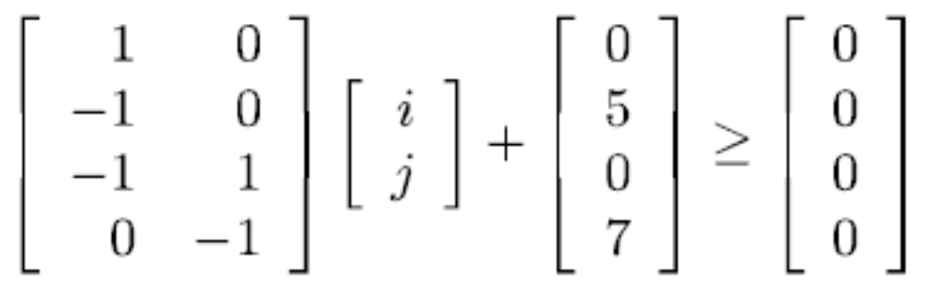
Przykład
[u, v] staje się wierszem macierzy B
w staje się elementem wektora b
Dla i ≥ 0 mamy u=1, v=0, w=0
Dla i ≤ 5 mamy (-1)*i + (0)*j + 5 ≥ 0
Stąd:

Slide 25
Dołączanie stałych symbolicznych

Slide 26
Dołączanie stałych symbolicznych
Optymalizowanie pętli ze zmiennymi nie zmieniającymi się w ciele żadnej z pętli zagnieżdżonych
Zmienne takie nazywamy stałymi symbolicznymi
Aby obliczyć granice iteracji należy traktować je jak zwykłe zmienne (stworzenie wektora indeksów)

Slide 27
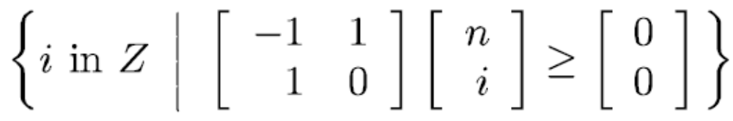
Przykład
for(i = 0; i <= n; i++){
…
}
Mamy jednowymiarową przestrzeń iteracyjną
n jest stałą symboliczną więc mamy wektor zmiennych indeksowych [i, n]

Slide 28
Kontrolowanie kolejności wykonywania

Slide 29
Kontrolowanie kolejności wykonywania
Liniowe nierówności wyznaczające granice zmiennych indeksowych, wyznaczają zbiór iteracji nad wielościanem wypukłym
Oryginalnie program narzuca wykonanie sekwencyjne w porządku leksykograficznym

Slide 30
Kontrolowanie kolejności wykonywania
Iteracje w przestrzeni iteracji mogą być wykonywane w dowolnym porządku o ile wszelkie zależności są honorowane
W dalszej części prezentacji zakładamy, że zależności są honorowane, a pożądana kolejność wykonania jest znana

Slide 31
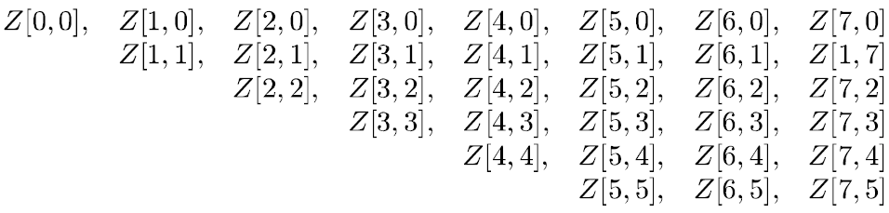
Przykład – kolejność oryginalna
for(i = 0; i <= 5; i++)
for(j = i; j <= 7; j++)
z[j,i] = 0;

Slide 32
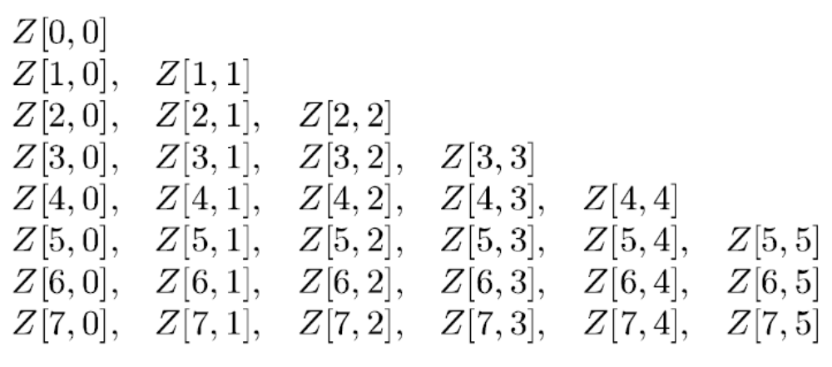
Preferowana kolejność dostępu

Slide 33
Preferowana kolejność iteracji
Nie odwracamy przestrzeni iteracji poziomo tylko pionowo
j staje się indeksem pętli zewnętrznej

Slide 34
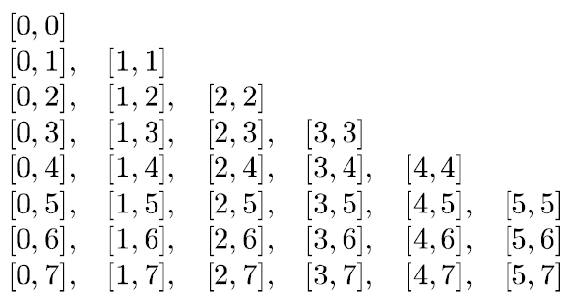
Preferowana kolejność iteracji cd.
for(j = 0; j <= 7; j++)
for(i = 0; i <= min(5, j); i++)
z[j,i] = 0;

Slide 35
Projekcja
Granice iteracji pętli zewnętrznej możemy znaleźć przez projekcję wielościanu wypukłego reprezentującego przestrzeń iteracji na zewnętrzny wymiar przestrzeni.

Slide 36
Projekcja w 3D
Projekcja obiektu 3-wymiarowego wzdłuż osi z to jego rzut na płaszczyznę xy. Pozbawiamy się wtedy informacji o „wysokościach” poszczególnych punktów, zachowując jedynie kształt obiektu na płaszczyźnie xy.

Slide 37
Formalna definicja projekcji
Niech S będzie n – wymiarowym wielościanem
Projekcja S na pierwsze m z jego wymiarów to zbiór punktów (x₁, x₂, …, x_{m}) takich, że dla jakichś (x_{m+1}, x_{m+2}, …, x_{n}) wektor [x₁, x₂, …, x_{n}] należy do S.

Slide 38
Eliminacja Fouriera-Motzkina
Wejście: wielościan S ze zmiennymi x₁, x₂, …, x_{n}. Niech x_{m} będzie zmienną do wyeliminowania.
Wyjście: wielościan S’ ze zmiennymi x₁, x₂, …, x_{m-1}, x_{m+1}, …, x_{n}, będący projekcją S na wymiary różne od m-tego.

Slide 39
Eliminacja Fouriera-Motzkina c.d.
Niech C będzie wszystkimi ograniczeniami S zawierającymi x_{m}
Dla każdej pary ograniczeń (górne - U i dolne - L) x_{m} w C takiech jak:
L ≤ c₁x_{m}
c₂x_{m} ≤ U
tworzymy nowe ograniczenie:
c₂L ≤ c₁U
Gdzie c₁ i c₂ to liczby całkowite, natomiast L i U mogą być dowolnymi wyrażeniami nie zawierającymi x_{m}

Slide 40
Eliminacja Fouriera-Motzkina c.d.
Jeśli c₁ i c₂ mają wspólny dzielnik, należy je przez niego podzielić obie strony.
Jeśli nowe ograniczenie nie jest wystarczające, to S nie ma rozwiązania (np., gdy S i S’ są pustymi przestrzeniami).
S’ jest zbiorem ograniczeń S – C, powiększonym o ograniczenia z kroku 2.

Slide 41
Eliminacja Fouriera-Motzkina c.d.
Jeśli x_{m} posiada u dolnych granic i v górnych granic, wyeliminowanie x_{m} wygeneruje nam maksymalnie uv nierówności.

Slide 42
Przykład
Chcemy dokonać projekcji przestrzeni na j
Dolne ograniczenia i:
0 ≤ i
Górne ograniczenia i:
i ≤ j i ≤ 5

Slide 43
Przykład c.d.
Otrzymujemy zgodnie z krokiem 2 algorytmu:
0 ≤ j oraz 0 ≤ 5
Dolna granica j: 0 ≤ j
Górna granica j pozostaje bez zmian

Slide 44
Generowanie granic dla określonego porządku zmiennych
Wejście: wielościan S ze zmiennymi v₁, v₂, …, v_{n}.
Wyjście: zbiór granic dolnych L_{i} i górnych U_{i} dla każdego v_{i} wyrażonych tylko w oparciu o v_{j}, dla j < i

Slide 45
Generowanie granic dla określonego porządku zmiennych c.d.
Sn = S; /* użyć Eliminacji Fouriera-Motzkina */
for(i = n; i >= 1; i--) {
Lvi = wszystkie dolne ograniczenia vi w Si;
Uvi = wszystkie górne ograniczenia vi w Si;
Si-1 = ograniczenia zwrócone przez
Eliminację Fouriera-Motzkina
by wyeliminować vi z Si;
}
/* usunięcie nadmiarowości */
S’ = 0;
for(i = 1; i <= n; i++) {
usuń z Lvi i Uvi wszelkie ograniczenia, które
są już w S’;
dodaj zawartość Lvi oraz Uvi do S’;
}

Slide 46
Przykład
for(i = 0; i <= 5; i++)
for(j = i; j <= 7; j++)
z[j,i] = 0;
Zamieńmy kolejność iteracji na j,i
Otrzymujemy następujące wartości:
Li : 0
Ui : 5, j
Lj : 0
Uj : 7
Zatem Ui = min(5, j)

Slide 47
Zamiana osi

Slide 48
Rodzaje zamian
Poziome
Pionowe
Po przekątnej

Slide 49
Przykład – kolejność oryginalna
for(i = 0; i <= 5; i++)
for(j = i; j <= 7; j++)
z[j,i] = 0;

Slide 50
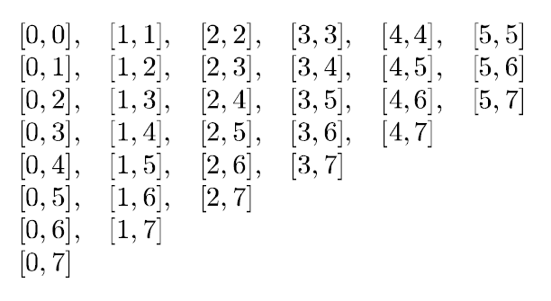
Przykład – zamiana po przekątnej

Slide 51
Przykład c.d.
Różnica pomiędzy koordynatami i oraz j mieści się między 0 a 7
Tworzymy nową zmienną k = j – i
Zatem i = j – k
Otrzymujemy:
0 ≤ j – k ≤ 5
j – k ≤ j ≤ 7

Slide 52
Przykład c.d.
Stosując znany już algorytm generowania granic dla określonego porządku zmiennych (k, j) otrzymujemy:
L_{j} : k
U_{j} : 5 + k, 7
L_{k} : 0
U_{k} : 7
Zastępując i przez j – k przy indeksach z :
for(k = 0; k <= 7; k++)
for(j = k; j <= min(5+k, 7); j++)
z[j,j - k] = 0;

Slide 53
KONIEC

